Slide 1





AbilitY
от отбор Memelitrix

Slide 2


Цел на проекта
Целта на AbilitY е да помогне на хората с увреждания и роднините им като им позволява да повикат помощници срещу заплащане

Slide 3
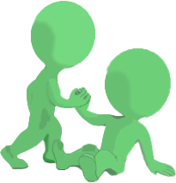

Проблемът и настоящите решения
Хората с увреждания се нуждаят от помощ и наблюдение, но в днешно време са все по-трудни за намиране

Slide 4


Нашето решение
Web приложение, което е лесно за използване, пригодено за всички възрастови групи. То прави намирането на помощник за различните от нас лесно и бързо, позволявайки на обикновените хора да изкарват пари чрез полагане на грижи за различните от нас

Slide 5








Използвани технологии

Slide 6


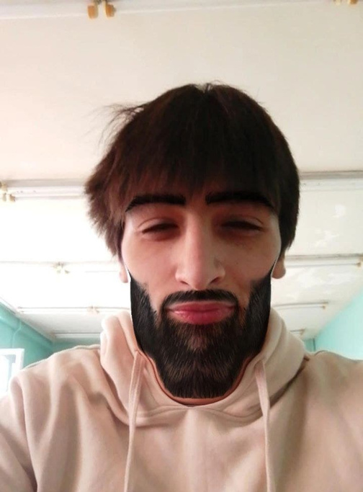
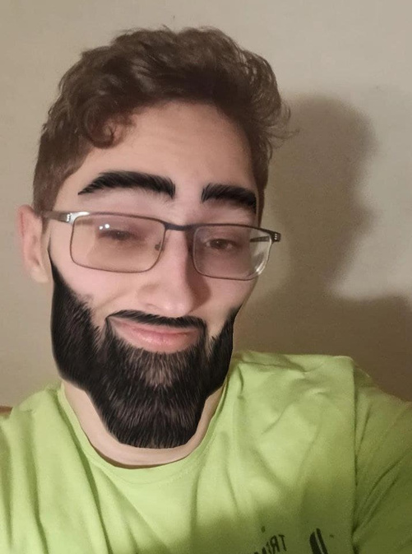
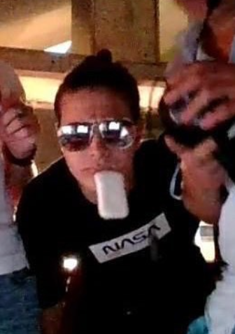
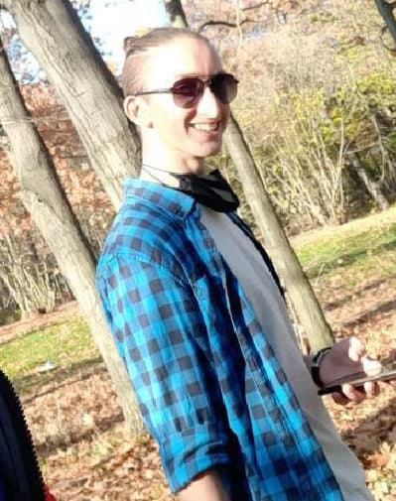
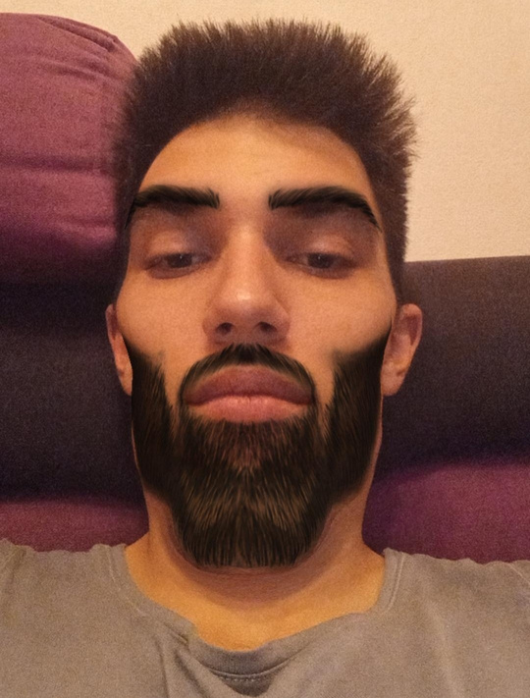
Екипът
ЕМИЛ ДОЙЧИНОВ
ВЕНЕЛИН НОВАКОВ
АЛЕКС ОГНЯНОВ
ДИМИТЪР НИКОЛОВ
МАРТИН НАКОВ
Backend god
Mapping sorcerer
Server-client communicaton magician
Frontend master
Frontend archmage

Slide 7
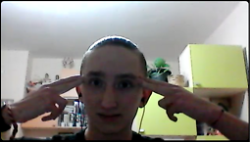
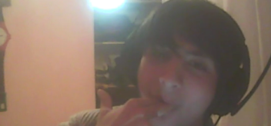
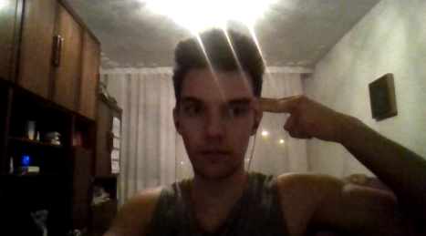
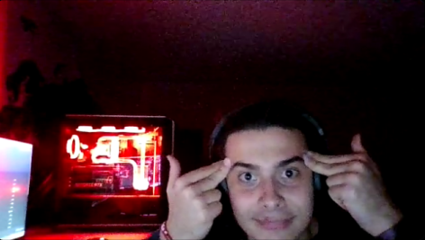
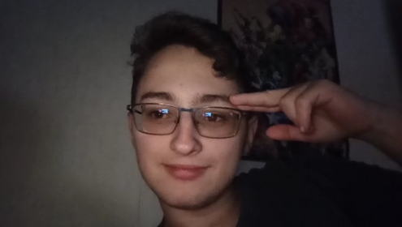
Изживяването
Наученото
Като цяло всички се научихме да работим още по-добре в екип, опознахме един друг и разбира се, научихме доста новости за използваните езици
Нашият ментор
Валентин Младенов, в ролята си на наш ментор, ни помогна за избиране на най-добрата идея от много в началото на хакатона, помагаше ни с идеи какво да включим на сайта и като цяло ни даваше морална подкрепа по време на целия хакатон

Slide 8

Благодарим за вниманието!

